Slide 1
Проектно-исследовательская
работа
ученицы 4 класса
МКОУ «Ишимовская СОШ»
Хисматуллиной Алисы
Руководитель – Учитель начальных классов МКОУ «Ишимовская СОШ» Шайнурова Ильгиза Вакифовна

Slide 2
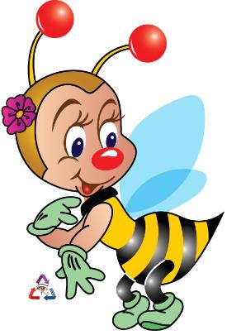
Ранним утром ей не спится, Очень хочется трудиться. Вот и меду принесла Работящая …….

Slide 3
Тема:
пчёлы
в моей семье

Slide 4
Цель моей работы:
Выяснить значение пчёл
в жизни моей семьи.
Задача:
1. Доказать, что
пчеловодство довольно
увлекательное
и полезное дело.

Slide 5
Гипотеза:
Без хорошего труда нет плода.

Slide 6
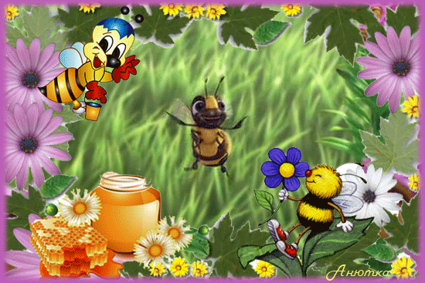
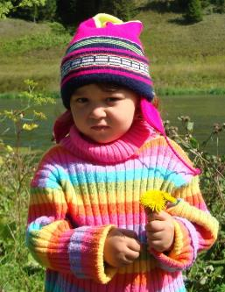
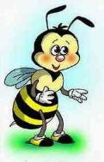
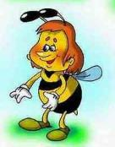
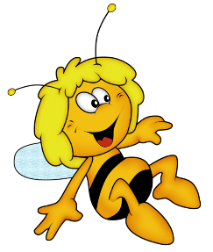
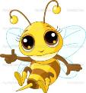
С малых лет меня повсюду преследовали пчёлы. Выхожу
в огород – там пчёлы, во дворе – пчёлы. Они жужжат, жалят.
И я всегда задавала себе вопрос: «Зачем они нам нужны?
Почему их держат в нашем саду?»
Когда пришла в 1 класс на уроке Окружающего мира
я узнала, что пчёлы раньше жили в лесу, были дикими.
Люди издавна занимались бортничеством, то есть брали
мед у диких пчёл. Только потом они были одомашнены. Но зачем?
Notes:
С малых лет меня повсюду преследовали пчёлы. Выхожу в огород – там пчёлы, во дворе – пчёлы. Они жужжат, жалят. И я всегда задавала себе вопрос: «Зачем они нам нужны? Почему их держат в нашем саду?»
Когда пришла в 1 класс на уроке Окружающего мира я узнала, что пчёлы раньше жили в лесу, были дикими. Люди издавна занимались бортничеством, то есть брали мед у диких пчёл. Только потом они были одомашнены. Но зачем?

Slide 7
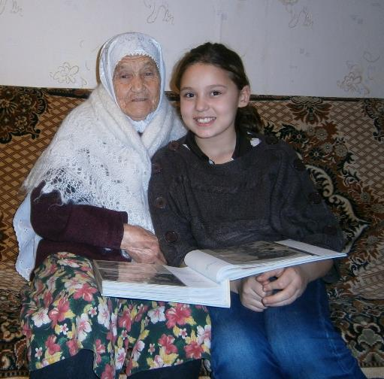
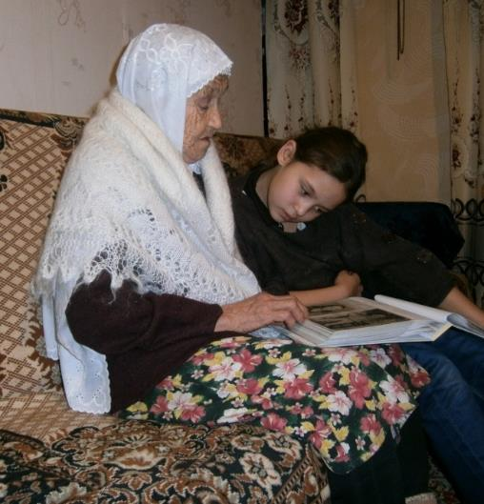
Интервью
С этим вопросом я обратились к тем, кто в нашем селе держит пчёл. А таких людей у нас немало. Мы у них брали интервью.

Slide 8
Ответы интервью
Пчело-водство
семейный бюджет
вкусный
мёд
хобби
Расспрашивали, с какой целью они держат пчёл.
Первый ответ: Мёд очень вкусный
Второй ответ: Продаём с целью пополнения семейного бюджета
Третий ответ: Просто увлечение – или ХОББИ

Slide 9
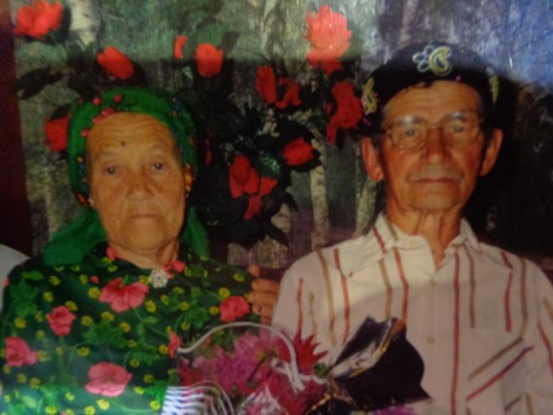
Бабушка мне рассказала, что мой дед всю жизнь занимался пчеловодством и очень любил пчёл и всегда удивлялся их трудолюбию.
С молодости они работали на колхозной пасеке.

Slide 10
Колхозная пасека
Вот колхозная пасека, где работали мои дедушка и бабушка.

Slide 11
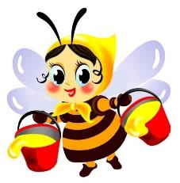
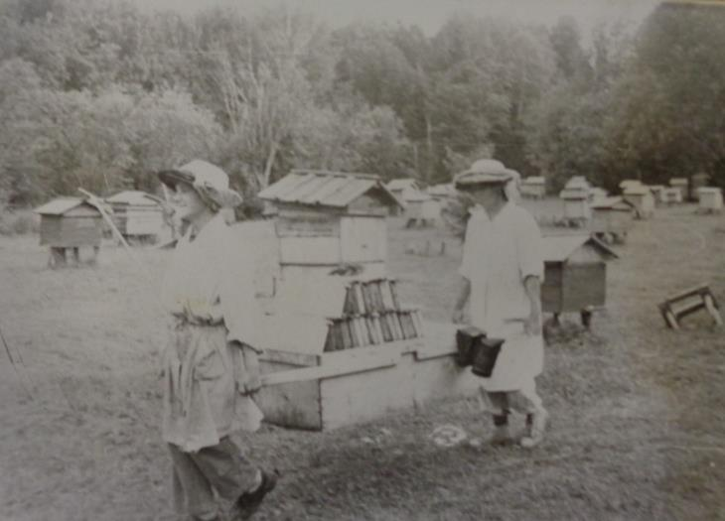
Им помогали мой папа и его младшие братья.

Slide 12
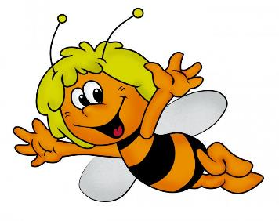
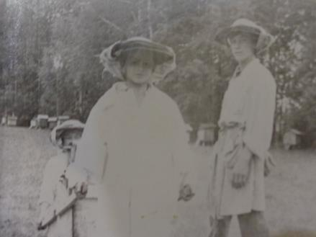
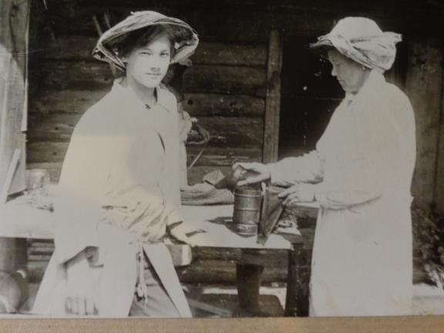

Slide 13
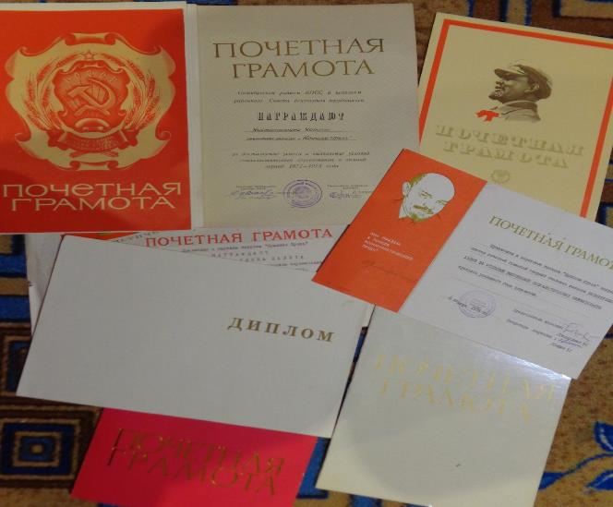
Дедушка был ведущим пчеловодом колхоза. За что был награждён почётными грамотами, премиями и медалями.

Slide 14
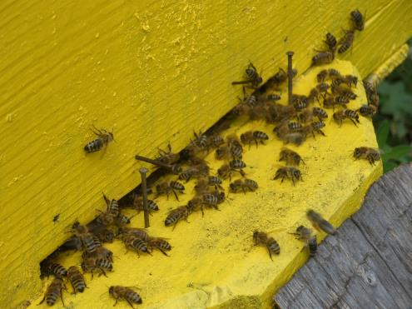
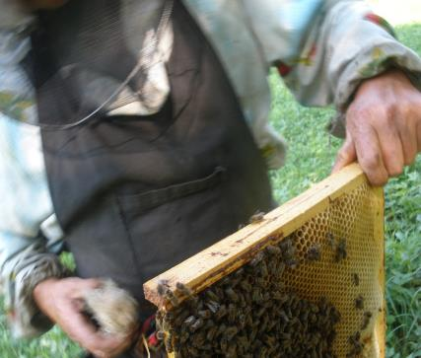
А позже, когда ушли на пенсию, они держали пчёл у себя в саду. Они занимались пчёлами почти всю жизнь, уже не могли представить себя без них. Пчёлы стали частью их жизни.

Slide 15
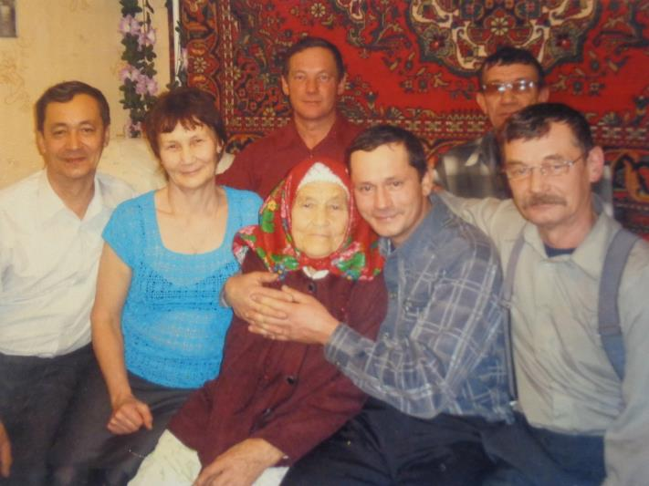
5 братьев, в том числе и мой папа, с детства помогали на пасеке и в настоящее время все держат пчёл

Slide 16
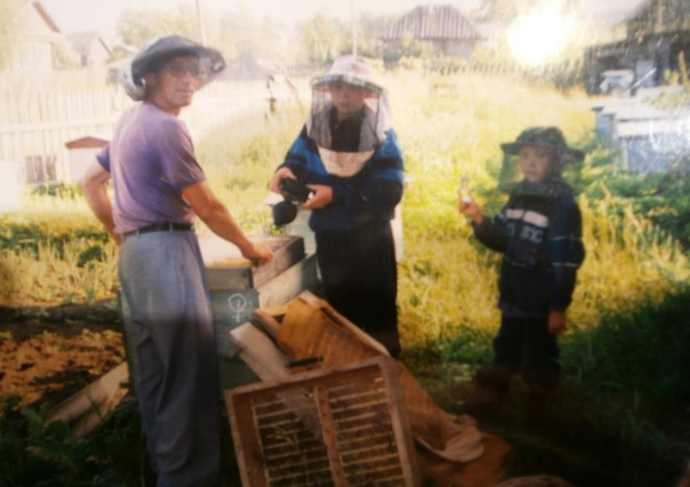
Теперь мой папа тоже держит пчёл. Мы – мама, мои братья и я – помогаем ему в этой нелегкой работе.

Slide 17
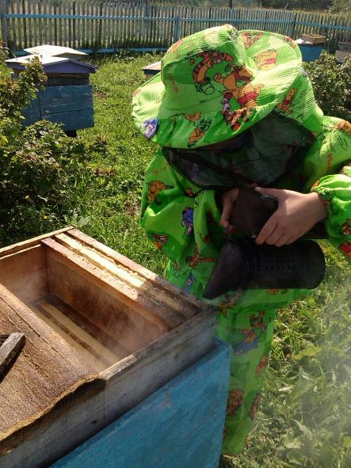
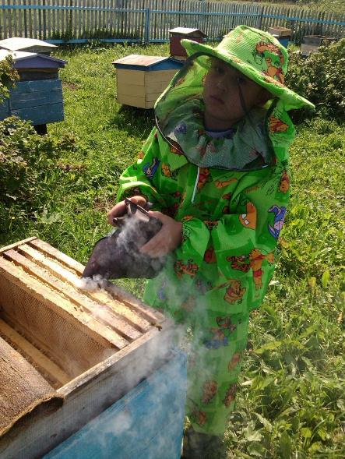
А когда мой брат служил в армии, я была основной помощницей отца.
Так как дома у него есть помощники, он успевает приглядывать за пчёлами и на школьной пасеке.

Slide 18
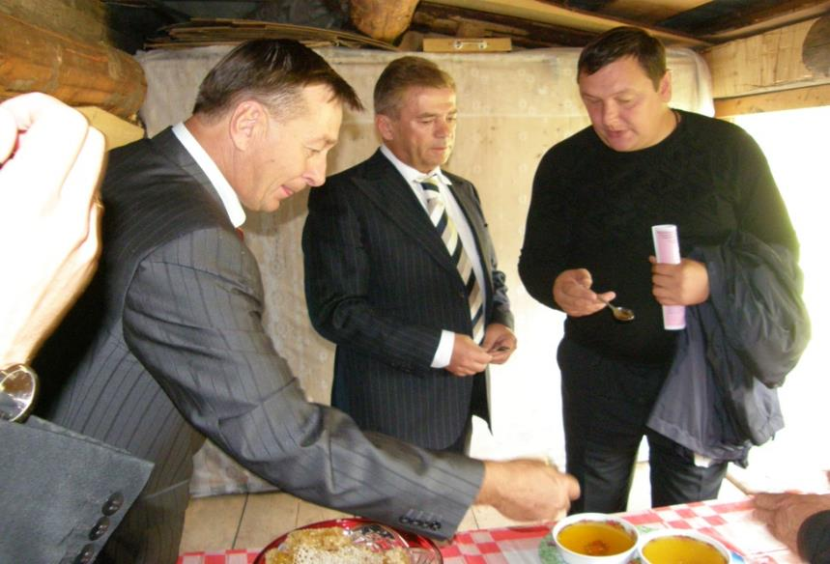
Вкусным медом мы угощаем и своих соседей, и гостей на школьной пасеке. Посмотрите, гости пробуют наш вкусный мёд.

Slide 19
А теперь папа мне рассказывает о том, как нужно ухаживать за пчёлами.

Slide 20
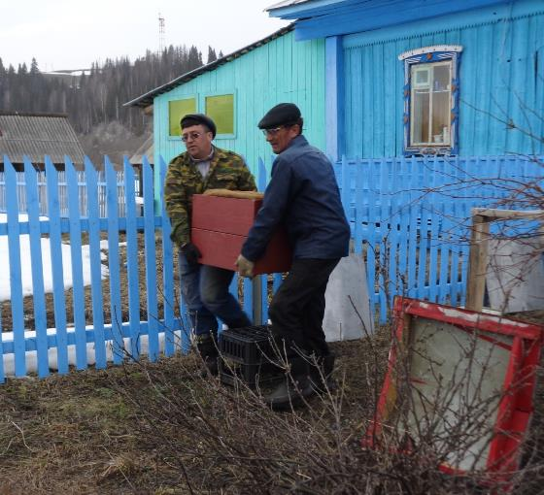
Пчёл выносят в сад после долгой зимы
О том, что каждый год весной нужно их выносить в сад для сбора мёда.

Slide 21
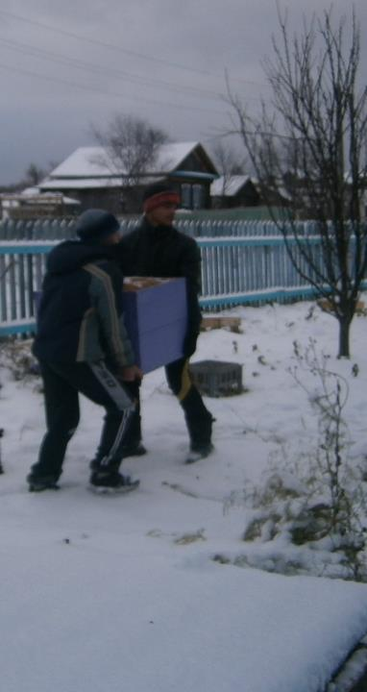
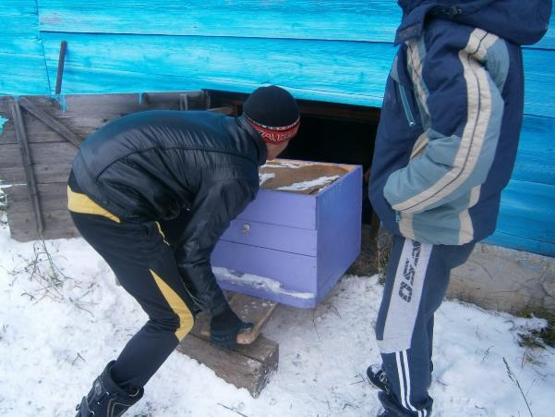
А осенью заносить пчёл в зимовник.

Slide 22
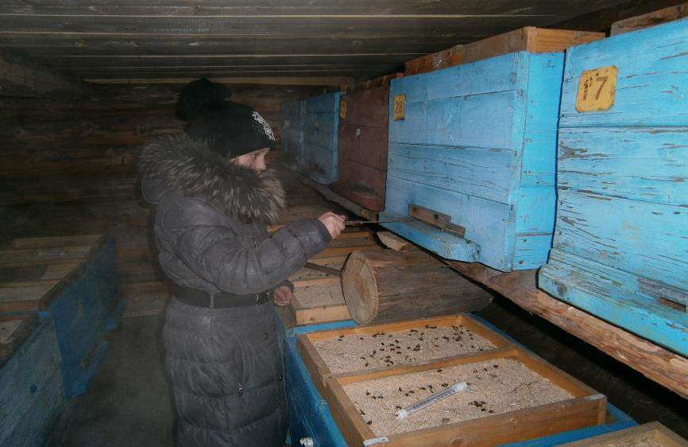
Наши пчёлы в зимовнике
Зимой тоже нужен уход за пчёлами, следить за влажностью и температурой воздуха в зимовнике.

Slide 23
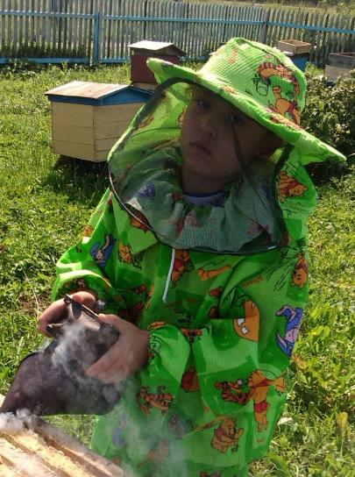
Наши пчёлы роятся

Slide 24
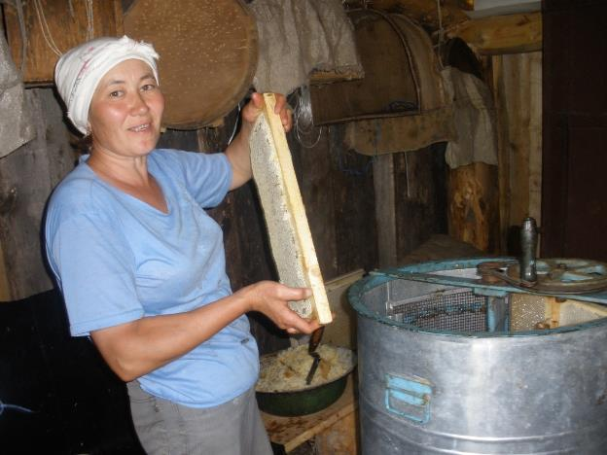
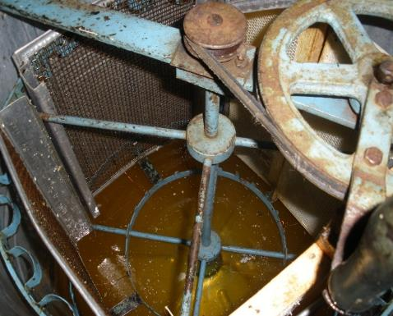
Результат огромного труда

Slide 25
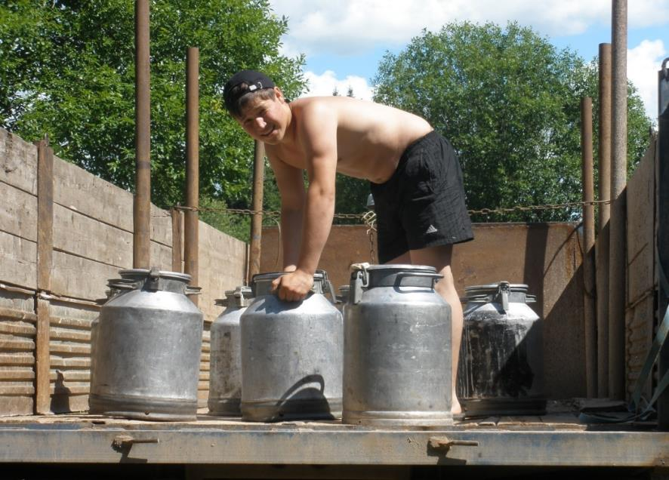

Slide 26
Пчело -водство
семейный бюджет
вкусный мёд
хобби
Получается, что пчёл мы тоже держим потому что:
во первых - мёд вкусный,
во вторых -пополняем семейный бюджет
и в третьих -это уже хобби моей семьи.

Slide 27
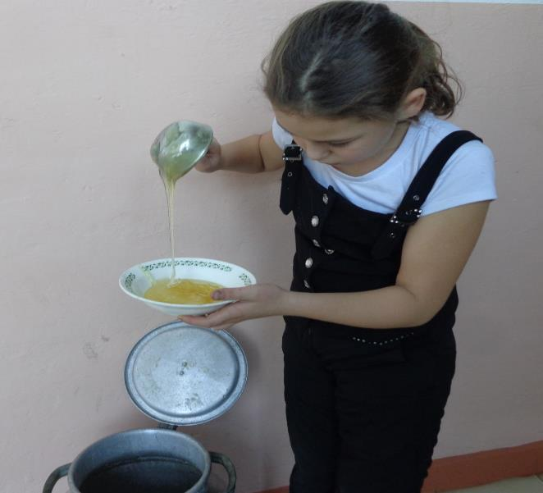
Как я уже говорила:
БЕЗ ХОРОШЕГО ТРУДА НЕТ ПЛОДА.

Slide 28
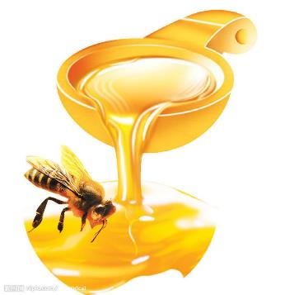
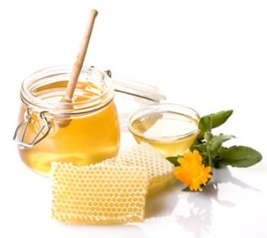
Спасибо
за внимание!

